Slide 1
MARCO REGULATÓRIO DAS ORGANIZAÇÕES DA SOCIEDADE CIVIL (MROSC)
www.setades.es.gov.br

Slide 2
DIRETRIZES E PRINÍCIPIOS
DA LEI Nº 13.019/2014
(com as alterações dadas pela Lei 13.204/2015)
www.setades.es.gov.br

Slide 3
SITUAÇÃO FISCAL DE ESTADO
PRESSUPOSTOS LEGAIS
Art. 5º da Lei 13.019/2014 – O regime jurídico de que trata esta Lei tem como fundamentos a gestão pública democrática, a participação da sociedade civil, a transparência na aplicação dos recursos públicos, os princípios da legalidade, da legitimidade, da impessoalidade, da moralidade, da publicidade, da economicidade, da eficiência e da eficácia
Fundamentos - Gestão pública democrática; Participação social e Fortalecimentos da Sociedade Civil;
Fundamentos agregados aos já existentes – transparência na aplicação dos recursos públicos, legalidade, legitimidade, impessoalidade, moralidade, publicidade, economicidade, eficácia e eficiência;
Conjunto de pressupostos – materialidade a norma legal e norteiam a forma de parceria entre o ente público e as OSC´s.
www.setades.es.gov.br

Slide 4
SITUAÇÃO FISCAL DE ESTADO
PRINCIPAIS AVANÇOS / INOVAÇÕES
Abrangência Nacional
União, Estados, DF e Municípios
Antes era de livre indicação do Gestor. Transparência e democratização do acesso às parcerias
Chamamento Púbico
Propostas de chamamento público pelas próprias OSC, movimentos sociais interessados
Manifestação de Interesse Social
Contrapartida Financeira (Art. 35, § 1º)
Vedada a exigência de contrapartida financeira, facultada a de bens e serviços
Necessários à execução do objeto, seja qual for a proporção em relação ao valor total da parceria
Remuneração de Custos Indiretos
Inclusive de pessoal próprio da OSC, durante a vigência da parceria
Remuneração Equipe de Trabalho
www.setades.es.gov.br

Slide 5
SITUAÇÃO FISCAL DE ESTADO
PRINCIPAIS AVANÇOS / INOVAÇÕES
Inclusive de pessoal próprio da OSC, durante a vigência da parceria
Remuneração Equipe de Trabalho
Instrumentos Jurídicos Próprios
Termos de Fomento, Colaboração e Acordo de Cooperação
Agregação de Projetos – valorização da integração entre as OSCs maiores e menores
Atuação em Rede
Criação de comissões de monitoramento e avaliação nos órgãos e pesquisas junto a benefícios
Monitoramento e Avaliação
Manual estabelecerá procedimentos simplificados. Dar-se-á em plataforma eletrônico, visualização a qualquer interessado
Prestação de Contas Simplificada
www.setades.es.gov.br

Slide 6
ABRANGÊNCIA DA LEI
ADMINISTRAÇÃO PÚBLICA
ORGANIZAÇÃO DA SOCIEDADE CIVIL
Federal,
Estaduais,
Distrito
Municipais
Entidades sem Fins lucrativos;
Sociedades Cooperativas;
Organizações Religiosas;
Art. 2º, I da Lei 13.019/2015 – estão definidas os conceitos das Organizações da Sociedade Civil
Publicação no DOU
Em 01/08/2014
Vigência:
23/01/2016 -►União e Estados
01/01/2017 -►Municípios
www.setades.es.gov.br

Slide 7
NOVOS INSTRUMENTOS
Art. 1º da Lei 13.019/2014
Esta Lei institui normas gerais para as parcerias entre a administração pública e organizações da sociedade civil, em regime de mútua cooperação, para a consecução de finalidades de interesse público e recíproco, mediante a execução de atividades ou de projetos previamente estabelecidos em planos de trabalho inseridos em TERMOS DE COLABORAÇÃO, EM TERMOS DE FOMENTO OU EM ACORDOS DE COOPERAÇÃO.
www.setades.es.gov.br

Slide 8
NOVOS INSTRUMENTOS
COLABORAÇÃO (Art. 16 da Lei 13.019)
Deve ser adotado pela administração pública para consecução de planos de trabalho de sua iniciativa, para celebração de parcerias com as OSC’S que envolvam a transferência de recursos financeiros.
Definição das cláusulas essenciais no Art. 42 da Lei
www.setades.es.gov.br

Slide 9
NOVOS INSTRUMENTOS
FOMENTO (Art. 17 da Lei 13.019)
Adotado pela administração pública para consecução de planos de trabalho propostos por organizações da Sociedade civil que envolvam a transferência de recursos financeiros.
Definição das cláusulas essenciais no Art. 42 da Lei
www.setades.es.gov.br

Slide 10
NOVOS INSTRUMENTOS
ACORDO DE COOPERAÇÃO (Art. 2º, Inciso VIII-A da Lei 13.019)
Instrumentos por meio do qual são formalizados as parcerias estabelecidas pela administração pública com as OSC´s para consecução de finalidades de interesse público e recíproco que não envolvam a transferência de recursos financeiros.
www.setades.es.gov.br

Slide 11
DO FORTALECIMENTO DA PARTICIPAÇÃO SOCIAL
Art. 18 da Lei 13.019/2014
É instituído o Procedimento de Manifestação de Interesse Social como instrumento por meio do qual as organizações da sociedade civil, movimentos sociais e cidadãos poderão apresentar propostas ao poder público para que este avalie a possibilidade de realização de um chamamento público objetivando a celebração de parceria.
www.setades.es.gov.br

Slide 12
REQUISITOS LEGAIS E OBRIGATÓRIOS
ESTATUTOS DEVEM PREVER EXPRESSAMENTE (Art. 33 Lei 13.019)
Objetivos voltados à promoção de atividades e finalidades de relevância pública e social;
Em caso de dissolução da entidade, o patrimônio líquido seja transferido a outra pessoa jurídica de igual natureza e que o objeto social seja, preferencialmente, o mesmo da entidade extinta;
Escrituração de acordo com os princípios fundamentais de contabilidade e com as Normas Brasileiras de Contabilidade;
www.setades.es.gov.br

Slide 13
REQUISITOS LEGAIS E OBRIGATÓRIOS
(Art. 33 Lei 13.019)
Possuir no mínimo, um, dois ou três anos de existência;
Possuir cadastro ativo, comprovadas por meio de documentação emitida pela Secretaria de Receita Federal do Brasil, com base no CNPJ;
Possuir experiência prévia na realização do objeto da parceria ou de natureza semelhante;
Possuir instalações, condições materiais e capacidade técnica e operacional para o desenvolvimento das atividades ou projetos previstos na parceria e o cumprimento das metas estabelecidas
www.setades.es.gov.br

Slide 14
REQUISITOS LEGAIS E OBRIGATÓRIOS
DOCUMENTOS OBRIGATÓRIOS PARA CELEBRAÇÃO DA PARCERIA (Art. 34 da Lei 13.019/2014)
CND´s de regularidade fiscal, previdenciária, tributária, de contribuições e de dívida ativa;
Cópia de Estatuto registrado e de eventuais alterações ou, se tratando de sociedade cooperativa, certidão simplificada emitida pela junta comercial;
Cópia da Ata de Eleição do quadro de dirigente atual;
Relação nominal atualizada dos dirigentes da OSC;
Comprovação de que a OSC funciona no endereço por ela declarado (com base no CNPJ)
www.setades.es.gov.br

Slide 15
CHECKLIST DE VERIFICAÇÃO ESTATUTÁRIA
www.setades.es.gov.br

Slide 16
CHECKLIST DE VERIFICAÇÃO ESTATUTÁRIA
www.setades.es.gov.br

Slide 17
CHECKLIST DE VERIFICAÇÃO ESTATUTÁRIA
www.setades.es.gov.br

Slide 18
TRANSPARÊNCIA E CONTROLE
Administração Pública
Organização da Soc. Civil (OSC)
(Art. 10) manter, em seu sítio eletrônico na internet, a relação das parcerias celebradas e dos respectivos planos de trabalho, até 180 dias após o respectivo encerramento
(Art. 11) deverá divulgar na internet e em locais visíveis de suas sedes sociais e dos estabelecimentos em que exerça suas ações, todas as parcerias celebradas com o Poder Público.
INCLUÍDOS, NO MÍNIMO:
•data de assinatura e identificação do instrumento de parceria e do órgão da adm. pública responsável;
•nome da organização da sociedade civil e seu número de CNPJ;
•descrição do objeto da parceria;
•valor total da parceria e valores liberados, quando for o caso;
•Situação da prestação de contas: data prevista para apresentação, a data que foi apresentada, prazo para análise e o resultado conclusivo;
•Quando vínculos à execução da parceria do objeto e pagos com recursos da parceria, o valor total da remuneração da equipe de trabalho
A lei 13.019/2014 harmoniza-se com a Lei de Acesso a Informação
www.setades.es.gov.br

Slide 19
5 FASES DA PARCERIA
Planejamento e Gestão Adm.
Seleção e celebração
Execução
Monitoramento e Avaliação
Prestação de Contas
www.setades.es.gov.br

Slide 20
5 FASES DA PARCERIA
Planejamento e Gestão Adm.
Seleção e celebração
Execução
Monitoramento e Avaliação
Prestação de Contas
ADMINISTRAÇÃO PÚBLICA
ORGANIZAÇÃO DA SOCIEDADE CIVIL
Capac. Operac. p/ celebrar (art. 8º);
Criação de Com. de Seleção (art. 2º, X);
Criação de Com. Monit. e Aval (art. 2º, IX e XI;
Instrumentais (PMIS e PT) arts. 18 a 22));
Apreciação de Contas (art. 71)
Edital de Chamamento (Art. 24, § 1º)
Elaboração da atividade/projeto com visão do todo, desde 1º desembolso até a fase final de apresentação da PC e resultados (art. 19);
Alocar os recursos humanos e materiais necessários;
Normatização interna (art. 33)
www.setades.es.gov.br

Slide 21
SITUAÇÃO FISCAL DE ESTADO
5 FASES DA PARCERIA
Planejamento e Gestão Adm.
Seleção e celebração
Execução
Monitoramento e Avaliação
Prestação de Contas
Art. 29 da Lei 13.019/2014 – Os termos de colaboração ou de fomento que envolvam recursos decorrentes de emendas parlamentares às leis orçamentárias anuais e os acordos de cooperação serão celebrados sem chamamento público, exceto, em relação aos acordos de cooperação, quando o objeto envolver a celebração de comodato, doação de bens ou outra forma de compartilhamento de recurso patrimonial, hipótese em que o respectivo chamamento público observará o disposto nesta Lei.
www.setades.es.gov.br

Slide 22
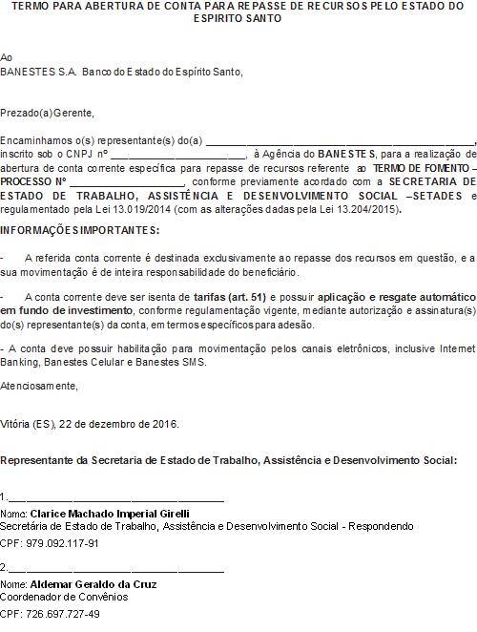
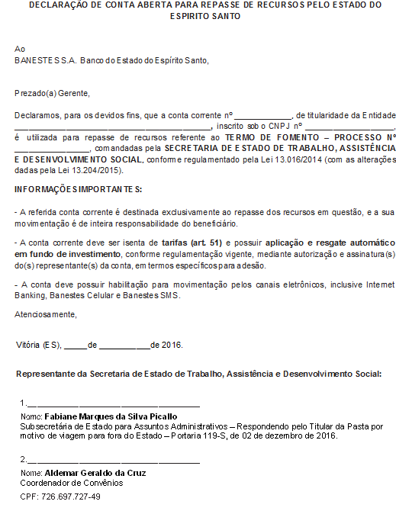
DA ABETURA DE CONTA BANCÁRIA
ABERTURA DE CONTA BANCÁRIA
REGULARIZAR CONTA ABERTA
www.setades.es.gov.br

Slide 23
DA MOVIMENTAÇÃO E APLICAÇÃO FINANCEIRA
(Art. 51 Lei 13.019/2014)
Os recursos recebidos em decorrência da parceira serão depositados em conta corrente específica isenta de tarifa bancária na instituição pública determinada pela administração.
(Art. 53 Lei 13.019/2014)
Toda a movimentação de recursos no âmbito da parceria será realizada mediante transferência eletrônica sujeita à identificação do beneficiário final e à obrigatoriedade de depósito em sua conta bancária
www.setades.es.gov.br

Slide 24
ATOS DE IMPROBIDADE ADMINISTRATIVA
DANO AO ERÁRIO
Alteração do Art. 10 da Lei nº 8.429/1992
VIII – Frustrar a licitude de processo licitatório ou de processo seletivo para celebração de parceria com entidades sem fins lucrativos, ou dispensá-los indevidamente;
XVI – facilitar ou concorrer, por qualquer forma, para a incorporação, ao patrimônio particular de pessoa física ou jurídica, de bens, rendas, verbas ou valores públicos transferidos pela administração pública a entidades privadas mediante celebração de parcerias, sem a observância das formalidades legais ou regulamentares aplicáveis à espécie;
www.setades.es.gov.br

Slide 25
ATOS DE IMPROBIDADE ADMINISTRATIVA
DANO AO ERÁRIO
Alteração do Art. 10 da Lei nº 8.429/1992
XVII – permitir ou concorrer para que pessoa física ou jurídica privada utilize bens, rendas, verbas ou valores públicos transferidos pela administração pública a entidade privada mediante celebração de parcerias, sem a observância das formalidades legais ou regulamentares aplicáveis à espécie;
XVIII – celebrar parcerias da administração pública com entidades privadas sem observâncias das formalidades legais ou regulamentares aplicáveis à espécie;
www.setades.es.gov.br

Slide 26
ATOS DE IMPROBIDADE ADMINISTRATIVA
DANO AO ERÁRIO
Alteração do Art. 10 da Lei nº 8.429/1992
XIX – agir negligentemente na celebração, fiscalização e análise das prestações de contas de parcerias firmadas pela administração pública com entidades privadas;
XX - Liberar recursos de parcerias firmadas pela administração pública com entidades privadas sem a estrita observância das normas pertinentes ou influir de qualquer forma para a sua aplicação irregular (XXI repetido);
www.setades.es.gov.br

Slide 27
ATOS DE IMPROBIDADE ADMINISTRATIVA
DANO AO ERÁRIO
Alteração do Art. 11 da Lei nº 8.429/1992
VIII - descumprir as normas relativas à celebração, fiscalização e aprovação de contas de parcerias firmadas pela administração pública com entidades privadas.
Os PROCESSOS DE EMENDAS PARLAMENTARES não serão objetos de CHAMAMENTO PÚBLICO, porém as demais exigências dispostas na Lei 13.019/2014 deverão ser todas observadas, sob pena dos responsáveis envolvidos na parceria responderem por crime de improbidade administrativa, conforme disposição nos artigos 10 e 11 da Lei 8.429/1992.
www.setades.es.gov.br

Slide 28
Gerência de Convênios
convenios@setades.es.gov.br
Tel.: 3636-6804
Luciane Aparecida Bolda (Gerente)
Equipe
Aldemar Geraldo da Cruz – Tel. 3636-6810
Maria Ângela M. Zamprognio – Tel. 3636-6806
Jhonatam Sunderson Rodrigues (Estagiário de Direito)
OBRIGADO!
www.setades.es.gov.br

